Slide 1

מצגת זכרון ומיקרוביום אצל הבומבוס

Slide 2
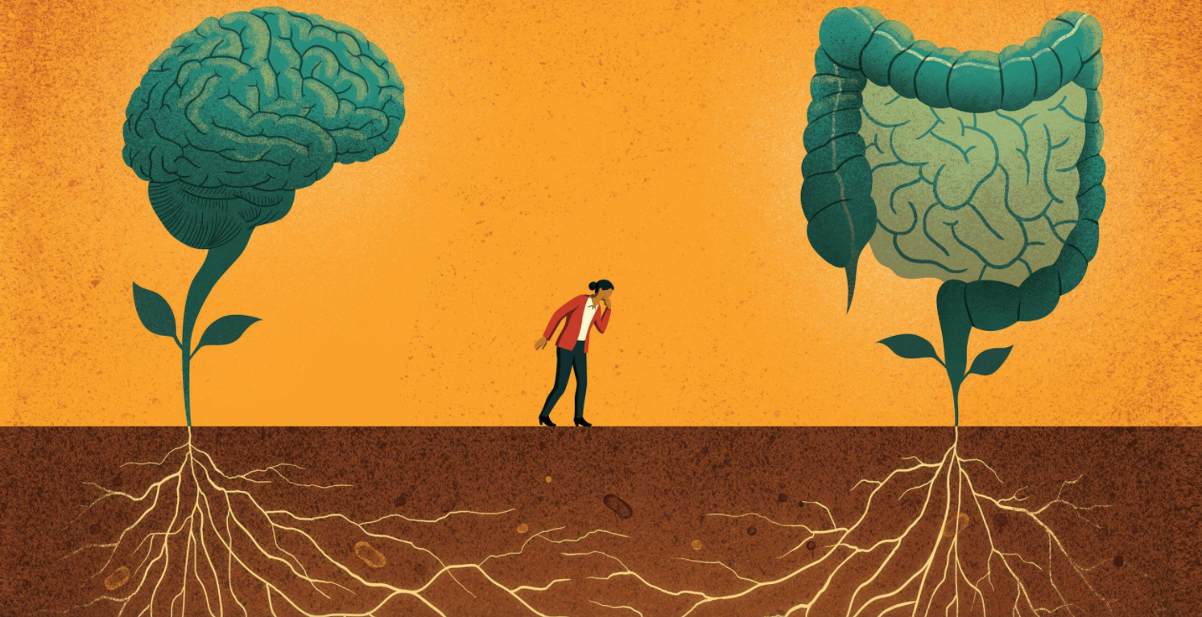
רקע
1. on connait le lien entre le microbium et certaines maladies chez l’etre humain
2. on ne le connait pas chez les animaux donc on doit trouver un animal qui serait un bon sujet
3. l’Abeille a un petit microbium en comparaison aux mamiferes ( pk?0
5 espece de bacteries

Slide 3
שאלת מחקר: whether individual cognitive variation across bumblebees might stem from microbiota-gut-brain interactions?
Secondly ask which and how specific gut microbes might drive these cognitives differences

Slide 4
Schema de l’experience
1. Identify correlation between microbiome and

Slide 5
